Slide 1

TEMA: MONTAIGNE, VIDA Y OBRA -El escepticismo renacentista -El método de análisis introspectivo -Escepticismo, Estoicismo, Epicureismo. -La defensa de América. -Montaigne y las ciencias sociales. -Teoría educativa
Universidad Nacional De Educación Enrique Guzmán y Valle
“Alma Máter del Magisterio Nacional”
Facultad de Ciencias Sociales y Humanidades
Semana :02
Docente: Mg. Luis Alberto Sánchez Campos
Departamento de Psicología y Filosofía

Slide 2
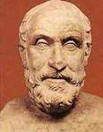

EL ESCEPTICISMO RENACENTISTA
Del griego scepsis, observación minuciosa
Reflexiva. Pirrón de Ellis (Grecia 360-270)
TRES POSTURAS CRITICAS ESCEPTICAS EN EL RENACIMIENTO
1.- No podemos saber por medios racionales, entonces el máximo árbitro es Dios.
2.- Las opiniones humanas son relativas al tipo de cultura a que pertenece, los hombres del Viejo mundo tendrán una y los del Nuevo Mundo tendrán otra.
3.- Nuestra incapacidad de conocer las verdades finales podría invalidar todo conocimiento científico. (POPKIN)

Slide 3

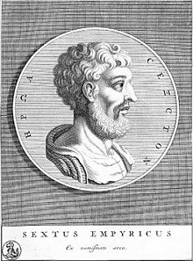
EL ESCEPTICISMO RENACENTISTA
CLASES DE ESCEPTICOS MODERNOS
Escépticos conscientes: Sánchez, Hume.
Escépticos militantes: Montaigne, Bayle.
Escépticos negacionistas: Descartes, Leibnitz, Berkeley y Kant. (E. de Olazo).
De Olazo sostiene, citando a Ortega, que la filosofía moderna nació junto a tres filosofías
que fueron como sus hada madrina: estoicismo, epicureísmo y escepticismo. Pero el
Escepticismo fue el que tuvo más importancia, de la mano de la reedición de las obras de
Sexto Empírico (Grecia 160 ane., Esbozos pirrónicos, Contra los matemáticos).

Slide 4
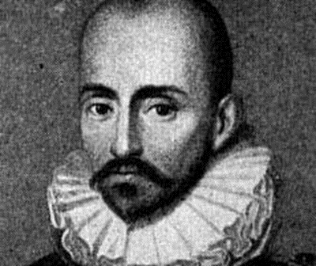
EL ESCEPTICISMO RENACENTISTA
MONTAIGNE Y EL ESCEPTICISMO RENACENTISTA
“…a través de Montaigne, el escepticismo renacentista llegó a ser decisivo para la formación de la filosofía moderna, contra la opinión que sostienen que sólo fue un momento de transición en la historia del pensamiento.” Pag. 81. Popkin.
“Fue sensible, como quizá ninguno de sus contemporáneos, al significado vital del redescubrimiento y la exploración de la "gloria que fue Grecia y la grandeza que fue Roma", así como al descubrimiento y la exploración del Nuevo Mundo. En estos dos mundos recién descubiertos percibió Montaigne la relatividad de las realizaciones intelectuales, culturales y sociales del hombre, relatividad que había de socavar todo el concepto de la naturaleza del hombre y su lugar en el 'cosmos moral.” Pag. 82. Popkin.

Slide 5


EL ESCEPTICISMO RENACENTISTA
MONTAIGNE Y EL ESCEPTICISMO RENACENTISTA
“¿Quién será el apropiado para juzgar estas diferencias?...Pues si el juez es viejo, no puede juzgar el sentir de la vejez, al ser él mismo, parte en este debate; lo mismo si es joven; si el juez es sano o enfermo ocurre lo mismo…Necesitaríamos de alguien exento de éstas características Para que sin el juicio preocupado (esto es, sin prejuicios), juzgara estas proposiciones como Indiferentes. Y así necesitaríamos un juez que nunca existió.” Apología de Raymundo Sabunde. Montaigne.

Slide 6
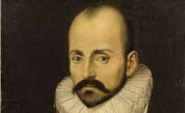
FILOSOFÍA DE MONTAIGNE
En su filosofar, logra unir pensamientos diametralmente opuestos: cristianismo, escepticismo, estoicismo y epicureísmo:
*La duda como virtud del pensamiento(Escepticismo)
*La relatividad de las ideas(escepticismo)
*La justicia como modelo de vida (Estoicismo)
*Naturalismo epicúreo: Vivir naturalmente es acercarse a Dios
*Ecologismo incipiente: respeto y defensa de los animales y la naturaleza
*La educación como fin de toda ciencia.

Slide 7
FILOSOFÍA DE MONTAIGNE
Principales ideales estoicas en Montaigne
- La ética estoica se funda en la eudaimonia o ejercicio de la virtud
- La virtud consiste en vivir conforme a la naturaleza que es un ser perfecto, que es racional, vivir en contra de ella, es disconformidad, irracional.
- La naturaleza es coherente, por lo que el hombre debe también ser coherente con la naturaleza y consigo mismo
- El hombre que vive coherentemente con la naturaleza, se acerca más a Dios.
-Antes que la religión es más importante lo justo, antepone la ética a las creencias religiosas.
- La religiosidad estoica se funda en el panteísmo.
- El canibalismo estoico

Slide 8
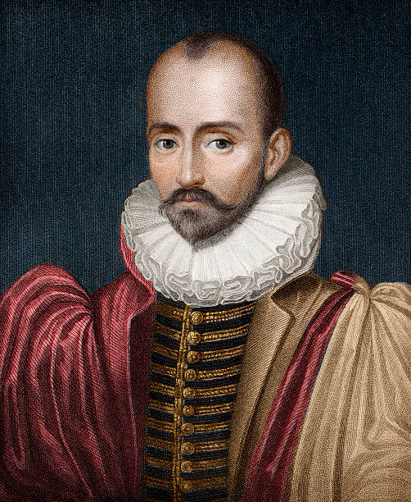
FILOSOFÍA DE MONTAIGNE
Principales ideales epicúreos en Montaigne
- Los dioses existen pero son indiferentes a las acciones humanas y no influyen para nada en el destino del hombre, por ello, el culto a los dioses debe ser de admiración, no de imploración.
- La felicidad se consigue alcanzando la ataraxia, que es el estado de reposo en el que hay ausencia de dolor, temor, pena y preocupación, para ello hay que asumir la idea de placer en reposo, que consiste en la contemplación mental de los bienes ya gozados, posesión no sujeta ya a pérdida.
- El mayor “placer” es la liberación del dolor, el mismo que es de índole más espiritual y afectiva que material, siendo el camino para alcanzar la paz mental, que es la felicidad.
- El vivir naturalmente es acercarnos a Dios.
- La amistad, nacida de la convivencia mutua, es el logro más grande del hombre, que debe ser sincera, desinteresada y altruista.

Slide 9

LA DUDA ESCÉPTICA
La duda como virtud del pensamiento
Este es el principio de toda actitud escéptica, poner en cuestión las verdades establecidas, dice: “…es bueno guardarse de abrazar las opiniones comunes, y que hay que juzgar por el camino de la razón y no por la voz general.”
Dudar de todo, sospechar que detrás de lo que se dice hay algo que no encuadra, algo que no convence, por lo tanto se debe suspender el juicio, y con sumo cuidado, llegar a la nueva verdad, juzgar por el camino de la razón y no por la voz general, nos dice.

Slide 10

LA JUSTICIA ESTOICA
La justicia como modelo de vida
El ideal de vida justo y de acuerdo a la humana razón, son los paradigmas de toda visión estoica de la vida y para ello, no se necesitan ni leyes ni magistrados, dice: ésas naciones, sin leyes ni magistrados, viven mejor reglamentadas que las nuestras…

Slide 11

NATURALISMO EPICÚREO
Naturalismo epicúreo
Vivir en función de la naturaleza y no apartarse de ella, son las reglas máximas del naturalismo epicúreo al que Montaigne resalta entre los americanos; para él, el americano vive naturalmente en contraposición al europeo que hace tiempo se ha alejado de la naturaleza, lo cual originó su decadencia. Contrapone los dos modelos de vida y propone un retorno a la naturaleza en oposición a la debacle urbana del Viejo Mundo; pero, como buen católico, Montaigne valora a la vida en naturaleza como un camino para aproximarse al Dios que él venera, al Dios católico.

Slide 12
EL MÉTODO DE ANÁLISIS INTROSPECTIVO
Con los Ensayos, Montaigne inaugura el método de análisis introspectivo (aporte a la incipiente Psicología), el mismo que consiste en que el individuo subjetivo pasa a ser un objetivo de investigación del propio sujeto, para el que necesita estar libre de sí mismo. Es el mismo procedimiento que puso en práctica 50 años después, René Descartes en su Discurso del Método, para liberarse de todos los conocimientos preestablecidos y pasarlo por el tamiz de su Razón y con ello, fundar el famoso método cartesiano. En este aspecto, la diferencia entre Montaigne y Descartes será que mientras el segundo solo utilizará un aspecto de la racionalidad, la razón lógica, el primero abarcará todo la racionalidad, en su integridad.

Slide 13

El ser humano se convierte continuamente en un otro para sí mismo.
"Si mi alma pudiera tomar pie, no me ensayaría, me resolvería; pero constantemente se mantiene en prueba y aprendizaje". "no tenemos ninguna comunicación con el Ser, porque toda humana naturaleza está siempre en medio del nacer y el morir, no expresando de sí misma más que una oscura y sombría apariencia y una incierta y débil opinión". "Porque no es verosímil que sin mutaciones adoptemos afecciones diferentes; y aquello que sufre mutaciones no permanece uno mismo, y no siendo uno mismo, cambia nuestra esencia pasando de un estado a otro".
"La permanencia misma no es más que una agitación más débil-. No puedo fijar mi objeto que marcha confuso y oscilante por una embriaguez natural. Lo tomo en este punto tal cual es, en el instante en que me place: yo no pinto el ser, pinto el pasar, y no el pasar de una edad a otra o, como dice el pueblo, de siete en siete años, sino de día en día, de minuto en minuto. Tengo que ajustar mi historia a la hora: Yo podría cambiar en seguida no sólo de suerte, sino de propósito, es una relación de accidentes diversos y mudables, y de imaginaciones indecisas y, cuando llega el caso, contradictorias, bien porque yo mismo sea otro, o porque capte las cosas en otras circunstancias o por razones diferentes. Montaigne Libro III, Cap 2. Pag. 134.
Humanismo dogmático versus
Humanismo dialéctico, heraclíteo.

Slide 14
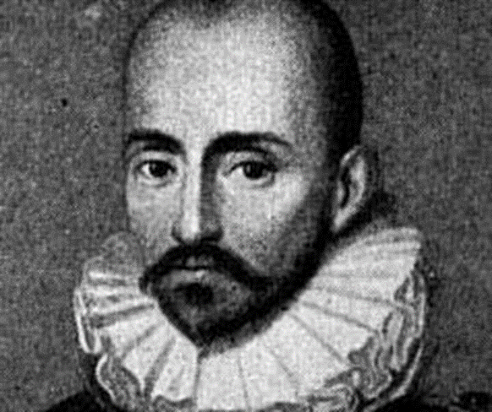
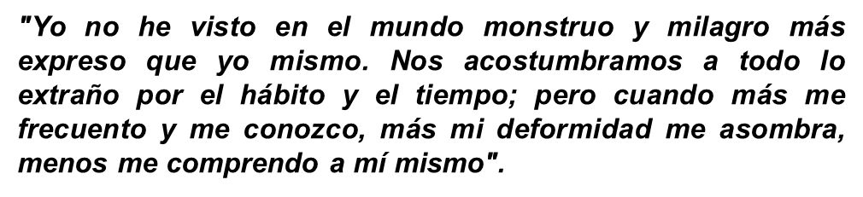
EL MÉTODO DE ANÁLISIS INTROSPECTIVO
"Ningún deseo más natural que el deseo de conocer. Ensayamos todos los medios que nos pueden conducir a él. Y cuando la razón nos falta empleamos la experiencia, que es un medio más débil y menos digno; pero la verdad es cosa tan grande, que no debemos desdeñar ninguna senda que nos conduzca a ella. Tantas formas tiene la razón que no sabemos a cuál atenemos; la consecuencia que queremos extraer de los acontecimientos es insegura, puesto que son siempre desemejantes: no existe ninguna cualidad tan universal en esta imagen de las cosas como la diversidad y variedad".

Slide 15
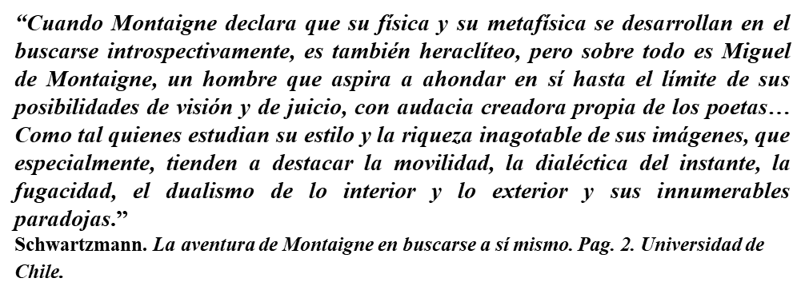
El método de análisis introspectivo y el conocimiento
Por otra parte, Montaigne tiende a establecer cierta correspondencia entre el saber de sí y del mundo, (lo que representa otro vínculo entre su filosofía de la duda y la necesidad de un método, ya que la duda descubre el mundo y es necesario a la necesidad de saber del hombre encontrar una legalidad en él, de donde el que Montaigne sea el verdadero maestro de Descartes, como también lo destaca Koyré). Sostiene, p. ej., "cuando Tales asegura que el conocimiento del hombre es muy difícil para el hombre mismo, nos enseñaría que la ciencia de las demás cosas nos es imposible". Y otra vez describe al hombre en sus luchas interiores. "El espíritu es una espada peligrosa para su propio duelo cuando éste no sabe emplearla de modo conveniente y elevado". Y lo enfatiza todavía al decir: "Nuestro espíritu es un instrumento vagabundo, peligroso y temerario, difícil de sujetar a orden y medida". Se espía a sí mismo y rehúye a veces la razón socrática porque para él siempre la razón es "una apariencia de discurso que cada uno se forja, por lo que de ellas puede haber cien contrarias sobre un mismo objeto; pues es un instrumento de plomo y cera, alargable, plegable y acomodable a todas las medidas; de ella no permanece más que la habilidad de saberla modelar“. Pag. 15. Schwarztmann

Slide 16
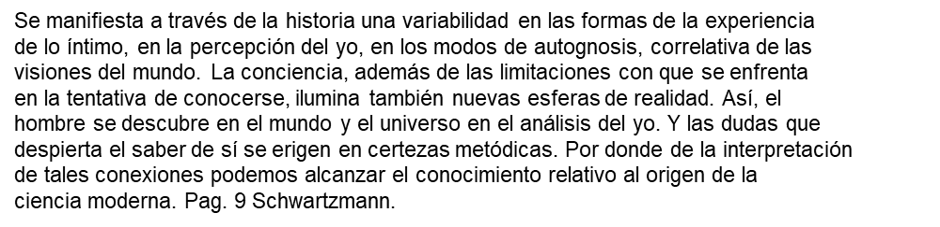
El método de análisis introspectivo y el conocimiento
Nos aproximamos, así, al punto desde donde ya cabe ver con claridad, cómo la obra más personal que se haya escrito (según lo afirmó su autor y la posteridad así lo estima hasta hoy), pudo condicionar la concepción del mundo mecanicista, aparentemente insólito tránsito desde una visión de sí mismo que contiene
virtualmente lo humano universal y el triste, frío y desencantado mundo del mecanicismo, de que habla Ilya Prigogine. En otros términos, la transición desde el "demonio" de Montaigne y la universalidad de sus imágenes interiores del hombre, hasta el espíritu matemático de Descartes. Pag. 17.

Slide 17

LA DEFENSA DE AMERICA
La Disputa de América puso en cuestión los aspectos más centrales de la cultura europea, tales como la unicidad de Dios, la concepción de la Tierra, el hombre como imagen y semejanza de Dios, las sociedades, la diversidad de la naturaleza, etc.; y como correlato, aspectos esenciales del ser humano: ¿quiénes son esos seres encontrados al otro lado del Planeta?, ¿son humanos?, ¿son cristianos?, ¿son bestias de carga?, ¿tienen alma?
“…es bueno guardarse de abrazar las opiniones comunes, y que hay que
juzgar por el camino de la razón y no por la voz general.”
“…creo que nada hay de bárbaro ni de salvaje en esas naciones…lo que ocurre
es que cada cual llama barbarie a lo que es ajeno a sus costumbres.”
Como buen escéptico, pone en duda la verdad establecida: que los americanos son bárbaros y salvajes y concluye que estas afirmaciones, estas verdades, no son ciertas, son falsas, los vemos como bárbaros porque nuestro punto de valoración que es Europa, falsea la realidad, lo parcializada, porque son extraños a nosotros.

Slide 18
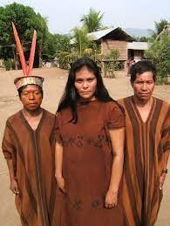

LA DEFENSA DE AMERICA
Decir, en 1580, año de la publicación de Los Ensayos, que el hombre americano, era igual al resto, pero con costumbres distintas, significaba zanjar el tema, concluir el debate. Admitir la universalidad de lo humano, aquello que ahora es aceptado por todos, que los hombres somos iguales, más allá de razas, creencias religiosas, políticas y culturales, este es el gran aporte de Montaigne.

Slide 19



El dogma Montaigne: a más riqueza más pobreza
Cap. XXI. Libro I: El beneficio de unos es perjuicio de otros.
“…ningún provecho ni ventaja se alcanza sin el perjuicio de los demás; seguir
aquel dictamen habría que condenar como ilegítimo, toda suerte de ganancias.”
Ludwing Von Mises sostiene lo dicho por Montaigne es una falacia, una mentira, porque confunde riqueza y valor como algo objetivo, cuando en realidad es subjetivo. El estado natural del hombre es la pobreza, la riqueza es creación posterior de la civilización.

Slide 20
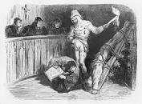
El modelo educativo de Montaigne
La educación como fin de toda ciencia
Para Montaigne, la principal preocupación de todo pensar, incluido la filosófica debe ser la educación de los niños, “La mayor y principal dificultad de la humana ciencia reside en la acertada dirección y educación de los niños…”
EDUCACIÓN INTEGRAL
Fue uno de los pioneros en sostener el concepto moderno de la formación integral de la persona en contraposición a la unicidad del hombre frente al hecho pedagógico, aquí, su lúcida sentencia: “No es un alma, no es un cuerpo lo que se educa: es un hombre; es preciso no hacer de él dos.” Sugería priorizar la formación, el entendimiento de la persona antes que la instrucción.

Slide 21
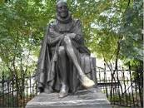
El modelo educativo de Montaigne
EDUCACIÓN ACTIVA, ANTES QUE INSTRUCTIVA
Nuestro niño [...] no le debe a la instrucción más que los quince o dieciséis primeros años; el resto pertenece a la acción. Empleemos tan corto tiempo para las enseñanzas necesarias.
La reflexión interior como método educativo
Parte de definir que todos tenemos una vida espiritual interior, en donde residen muchas ideas y valores que determinan nuestros actos, el método consiste en reflexionar internamente, buscar racionalmente en nuestro interior el autoconocimiento y, en base a la autocrítica, conseguir la paz, y la salud.

Slide 22

El modelo educativo de Montaigne
Cualidades del educador:
• Vocación.
• Virtud.
• Prudencia.
• Ciencia.
Fortalecer el entendimiento mediante la búsqueda sincera y probada de la verdad. Que incluye:
Evitar el autoengaño.
Evitar la vulgaridad de las modas sociales.
Cultivar la capacidad de escucha.
Cultivar la curiosidad.
Cultivar la humildad.
Cultivar la sinceridad y la honradez.
(Pag. 17. Penalva)

Slide 23
El modelo educativo de Montaigne
Por tanto, ni la enseñanza es puramente una cuestión de instrumentos cognitivos, ni el concepto mismo de «inteligencia» es solipsista. Lo que entra en juego en el proceso de la enseñanza es una relación, y una relación entre personas. El maestro no es un mero orientador, sino un incitador: en su misma búsqueda por esclarecer la vida en sí, impulsa al alumno dentro de sí para que realice esta misma búsqueda. Pero el protagonista de la enseñanza no es ni el sujeto maestro ni el sujeto-alumno, sino la búsqueda. La inteligencia no se constituye por su referencia a sus propias estructuras cognitivas, sino por su referencia a la verdad. El hombre es un ser referido a, en camino hacia, y este recorrido lo transita en la compañía y el cuidado del maestro. Pag. 18. Penalva.

Slide 24
BIBLIOGRAFÍA
Burckhardt, Jacob, La cultura del Renacimiento en Italia. Edit. Sarpe, Madrid 1985.
De Olaso, Ezequiel. (1994). El escepticismo antiguo en la génesis y desarrollo de la filosofía moderna. Madrid. Edit. Trotta. S.A.
Gerbi, Antonello, Viejas Polémicas sobre el Nuevo Mundo, Banco de Crédito del Perú, Lima 1946.
- Gombrich, Ernest, Breve historia del Mundo. Edit. Península S.A. Barcelona 2005.
Hegel, Georg Wilhelm Friedrich, Lecciones sobre la Filosofía de la Historia Universal. Alianza Editorial. Madrid 1994.
- Marías, Julián. (1967) Historia de la Filosofía. Edit. Revista de Occidente. Madrid. Vigésima Edición.
Montaigne, Miguel de, Ensayos (1962) (I, II y III), Editorial Aguilar, Bs. As.
Penalva Buitrago, José. (2006). La teoría de la enseñanza en Montaigne. Ediciones Universidad de Salamanca. Artículo.
Popkin, Richard. (1983). La historia del escepticismo, desde Erasmo hasta Spinoza. México. FCE
Schwartzmann, Félix. La aventura de Montaigne de buscarse a sí mismo. Universidad de Chile. Artículo.
Villoro, Luis. (2013). El pensamiento moderno. FCE. 1ra. Edición electrónica.
Zweig, Stefan. (1955) Obras Completas. Edit. Juventud. Barcelona.

